Slide 1
I+D = hacia dónde va la tecnología
Soluciones a las nuevas demandas y el nuevo mercado

Slide 2
Contexto
Desde hace varios años existe una tendencia creciente en el uso de dispositivos móviles. Todos sabemos que ya los smartphone nos resuelven la mayoría de las necesidades que antes estaban en una computadora de escritorio. A eso le sumamos que en la vida cotidiana con las redes 4G ya podemos ir teniendo una velocidad de conexión que nos ayuda a inclinarnos incluso más por llevar adelante operaciones en el celular de manera más grata.
Si nos preguntamos ya no nos dedicamos a sentarnos en una laptop para hacer una operación, una compra, una transferencia, un pago de un servicio, etc…

Slide 3
Contexto II
El uso de los smartphone hace unos años viene creciendo fuerte en el mercado para operaciones que antes únicamente se realizaban desde una computadora personal. Las nuevas generaciones ya casi no usan las PC, y las generaciones anteriores se van migrando a los dispositivos móviles por practicidad y comodidad. Sin embargo, es nuestra responsabilidad como desarrolladores de soluciones poder alcanzar al usuario una experiencia de calidad, dado que si no fuera el caso, hoy esta evolución no habría sido posible. Entonces nos vemos obligados a entregar productos robustos y amigables, con la mayor calidad posible.

Slide 4
Estrategia
Sea cual fuere el desarrollo es necesario poder estar a la altura del mismo. Existen para los dispositivos móviles 2 tipos de desarrollos que marcan ese camino.
Por un lado las aplicaciones WEB llamadas “web responsive” estas aplicaciones se adaptan a los diferentes tamaños de pantalla de cada terminal, pueden ser PC, móviles, tablets, etc.
Luego de esto, tenemos las aplicaciones nativas las cuales se instalan en cada dispositivo y solo operan en los móviles y tablets (no en PC, por ejemplo, una aplicación de home banking)

Slide 5
Estrategia
Cada dispositivo tiene una configuración especial, dada por el fabricante, y su comportamiento está ligado a la versión del Sistema Operativo, a la cantidad de memoria ram, y las dimensiones de la pantalla, a la velocidad de procesamiento entre otras cosas, por consiguiente es necesario contar con un abanico de dispositivo móviles para poder garantizar que nuestro desarrollo puede ser de calidad.
Entiendo que el comportamiento está ligada por la combinación de estas variantes nos vemos obligados a contemplar una solución especial o arriesgarnos a no garantizar la calidad de nuestros desarrollos.
Para sortear esta situacion pensamos en SauceLabs

Slide 6
SauceLabs
Sauce Labs nos ofrece la gran mayoría de los dispositivos móviles disponibles en el mercado, simplemente nos conectamos a esta herramienta y elegimos sobre que modelo ejecutar nuestros test. Tanto manuales si es que queremos correr alguna prueba especial, como automáticos, que es justamente lo que queremos cubrir de manera cotidiana.
Nos ofrece, ademas, la opcion de grabar nuestras ejecuciones y de esta manera poder ver los resultados, otra ventaja es que nos deja paralelizar las ejecuciones, por ejemplo, correr las mismas pruebas en 10 celulares diferentes de manera concurrente.
Se integra con herramientas de automatización como por ejemplo Appium.

Slide 7
Appium
Appium es una herramienta de automatización que nos permite ejecutar diferentes tipos de casos de prueba que uno vaya programando.
Usa de motor selenium internamente y podemos dejar de manera elegante nuestros test para que puedan ser mantenidos.
Existen otros tipos de herramientas para automatización, es cuestión de elegir alguna, la ventaja de appium es que es la más utilizada en el mercado, con esto, una mayor comunidad para evacuar dudas y contamos con mayor documentación en el caso de existir algun tema complejo a resolver.
Para conectar con SuaceLabs pensamos usar Jenkins.

Slide 8
Jenkins
Hoy tenemos jenkins corriendo en diferentes desarrollos, tanto local en nuestra compañía, como también, en nuestros clientes.
Jenkins fue evolucionando de manera interesante estos años, incorporando la opción de programar internamente mediante pipelines (configuraciones especiales que dan mayor flexibilidad a los despliegues).
Con todas las soluciones que tiene jenkins, aún nos queda cubrir una parte, dado que jenkins hace reportes de corridas, no las conserva con el tiempo y no las podemos customizar mucho. Para ello pensamos en Allure.

Slide 9
Allure
Allure nos traduce toda la integración antes mencionada. En pocas palabra, lo importante para garantizar que lo que se está haciendo, se está haciendo bien.
Podemos tener identificado que falló y que no falló, identificar si lo que falló fue crítico o no.
Ejemplo: https://ci.qameta.io/job/allure2/job/master/Demo_Report/index.html#

Slide 10
Conclusión
Estudios recientes demuestran el cambio de tendencia del uso de los dispositivos móviles, para el 2018 se espera que las transacciones y operaciones de móviles (web) serán un 50% del total, llevan a reducir (porcentualmente hablando) al 45% el uso de laptops y desktops, esto no quiere decir que se deje de usar estas segundas, simplemente indica la creciente demanda y el uso masivo de los dispositivos móviles. Nos vemos obligados a responder a esta tendencia, con mayor calidad, desarrollando sistemas robustos, con un monitoreo del desarrollo de manera temprana.

Slide 11
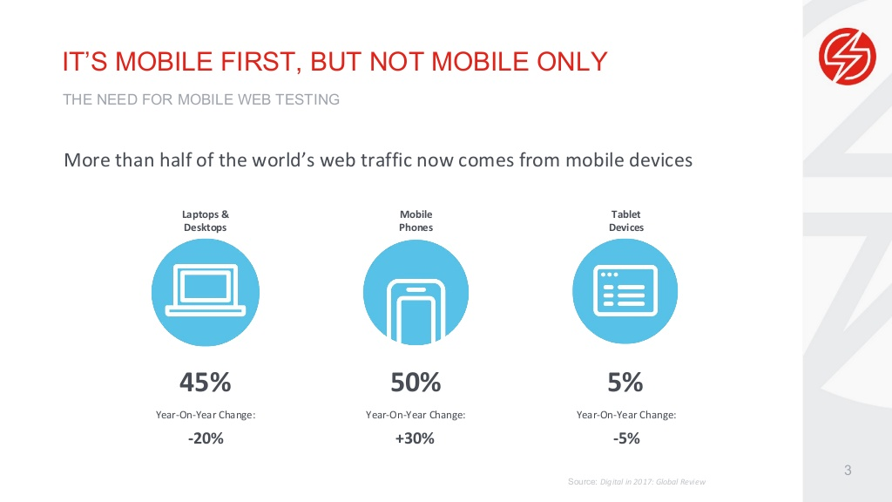

Slide 12
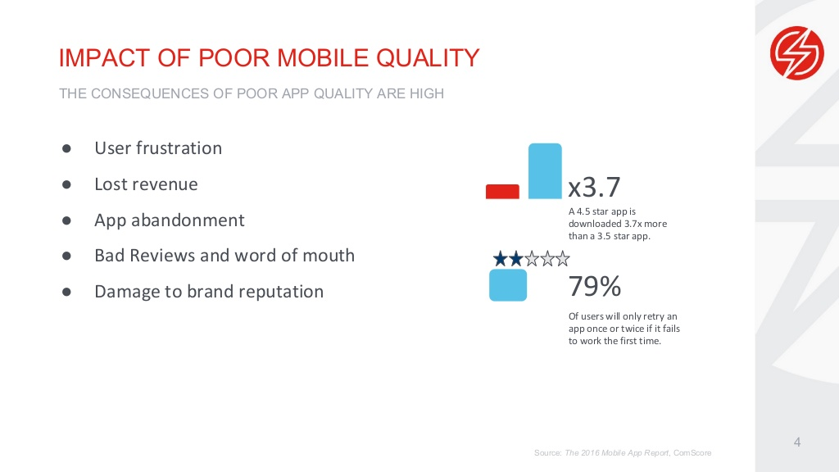

Slide 13
Existen alrededor de 6 mil millones de dispositivos móviles activos en el mundo.
Contar con la mayoría de las versiones de los dispositivos o incluso con un porcentaje no muy alto, pero variado es una inversión altísima, sumado que cada año surgen otros modelos. Para poder reducir este impacto, decidimos implementar SauceLabs.
Con una de las herramientas más robustas del mercado y de mayor uso para esta problemática y un proveedor de soluciones de dispositivos de los más variados tendríamos gran parte de nuestros problemas resueltos, sin embargo nos queda pendiente un detalle bastante importante y es el de obtener los reportes del estado de las ejecuciones. Por este punto nos inclinamos por Allure, una solución que nos resuelve la problemática de los reportes de manera sencilla con su integración a nuestras otras herramientas.

Slide 14
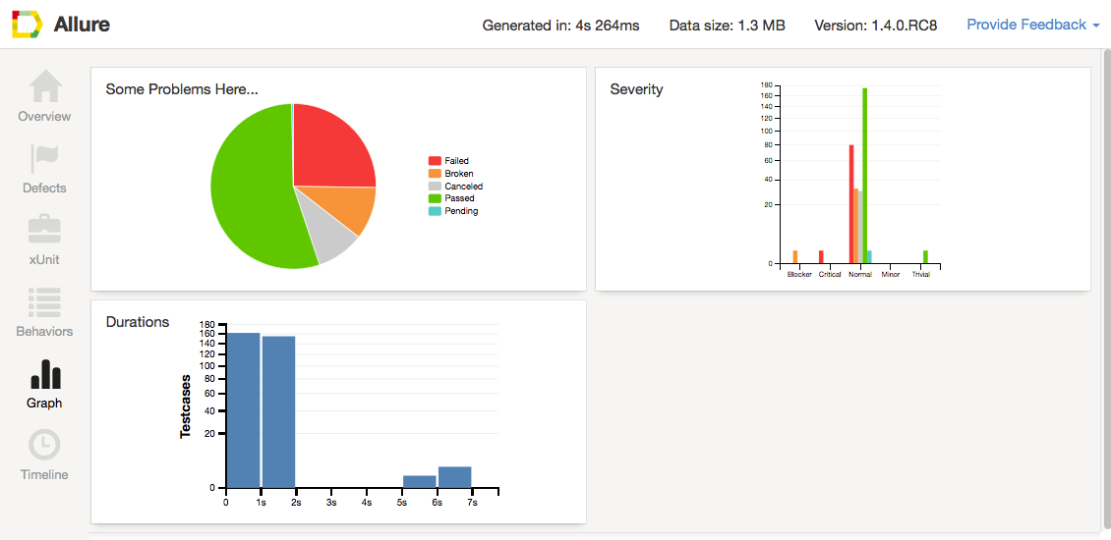
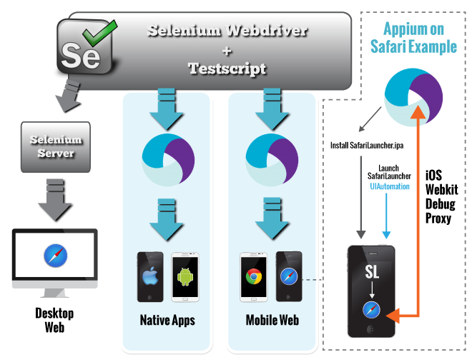



Slide 15
Donde estamos?
Hoy contamos un repositorio git donde tenemos alojado el código:
https://github.com/scenturion/appium-with-allure
El codigo contiene aplicaciones Android y de IOs para poder validar la integracion de nuestros test. Tiene test desarrollados, y estamos armando la arquitectura en base a un modelo de automation que tenemos definido.
Usamos un trello para el seguimiento:
https://trello.com/b/kwsnoav0/appiumsaucelab

Slide 16
Proximos pasos
Levantar un jenkins e integrarlo con SauceLabs y Allure.
Completar la documentación.
Configurar el proyecto de manera que sea customizable para los desarrollos de manera general.

